Slide 1
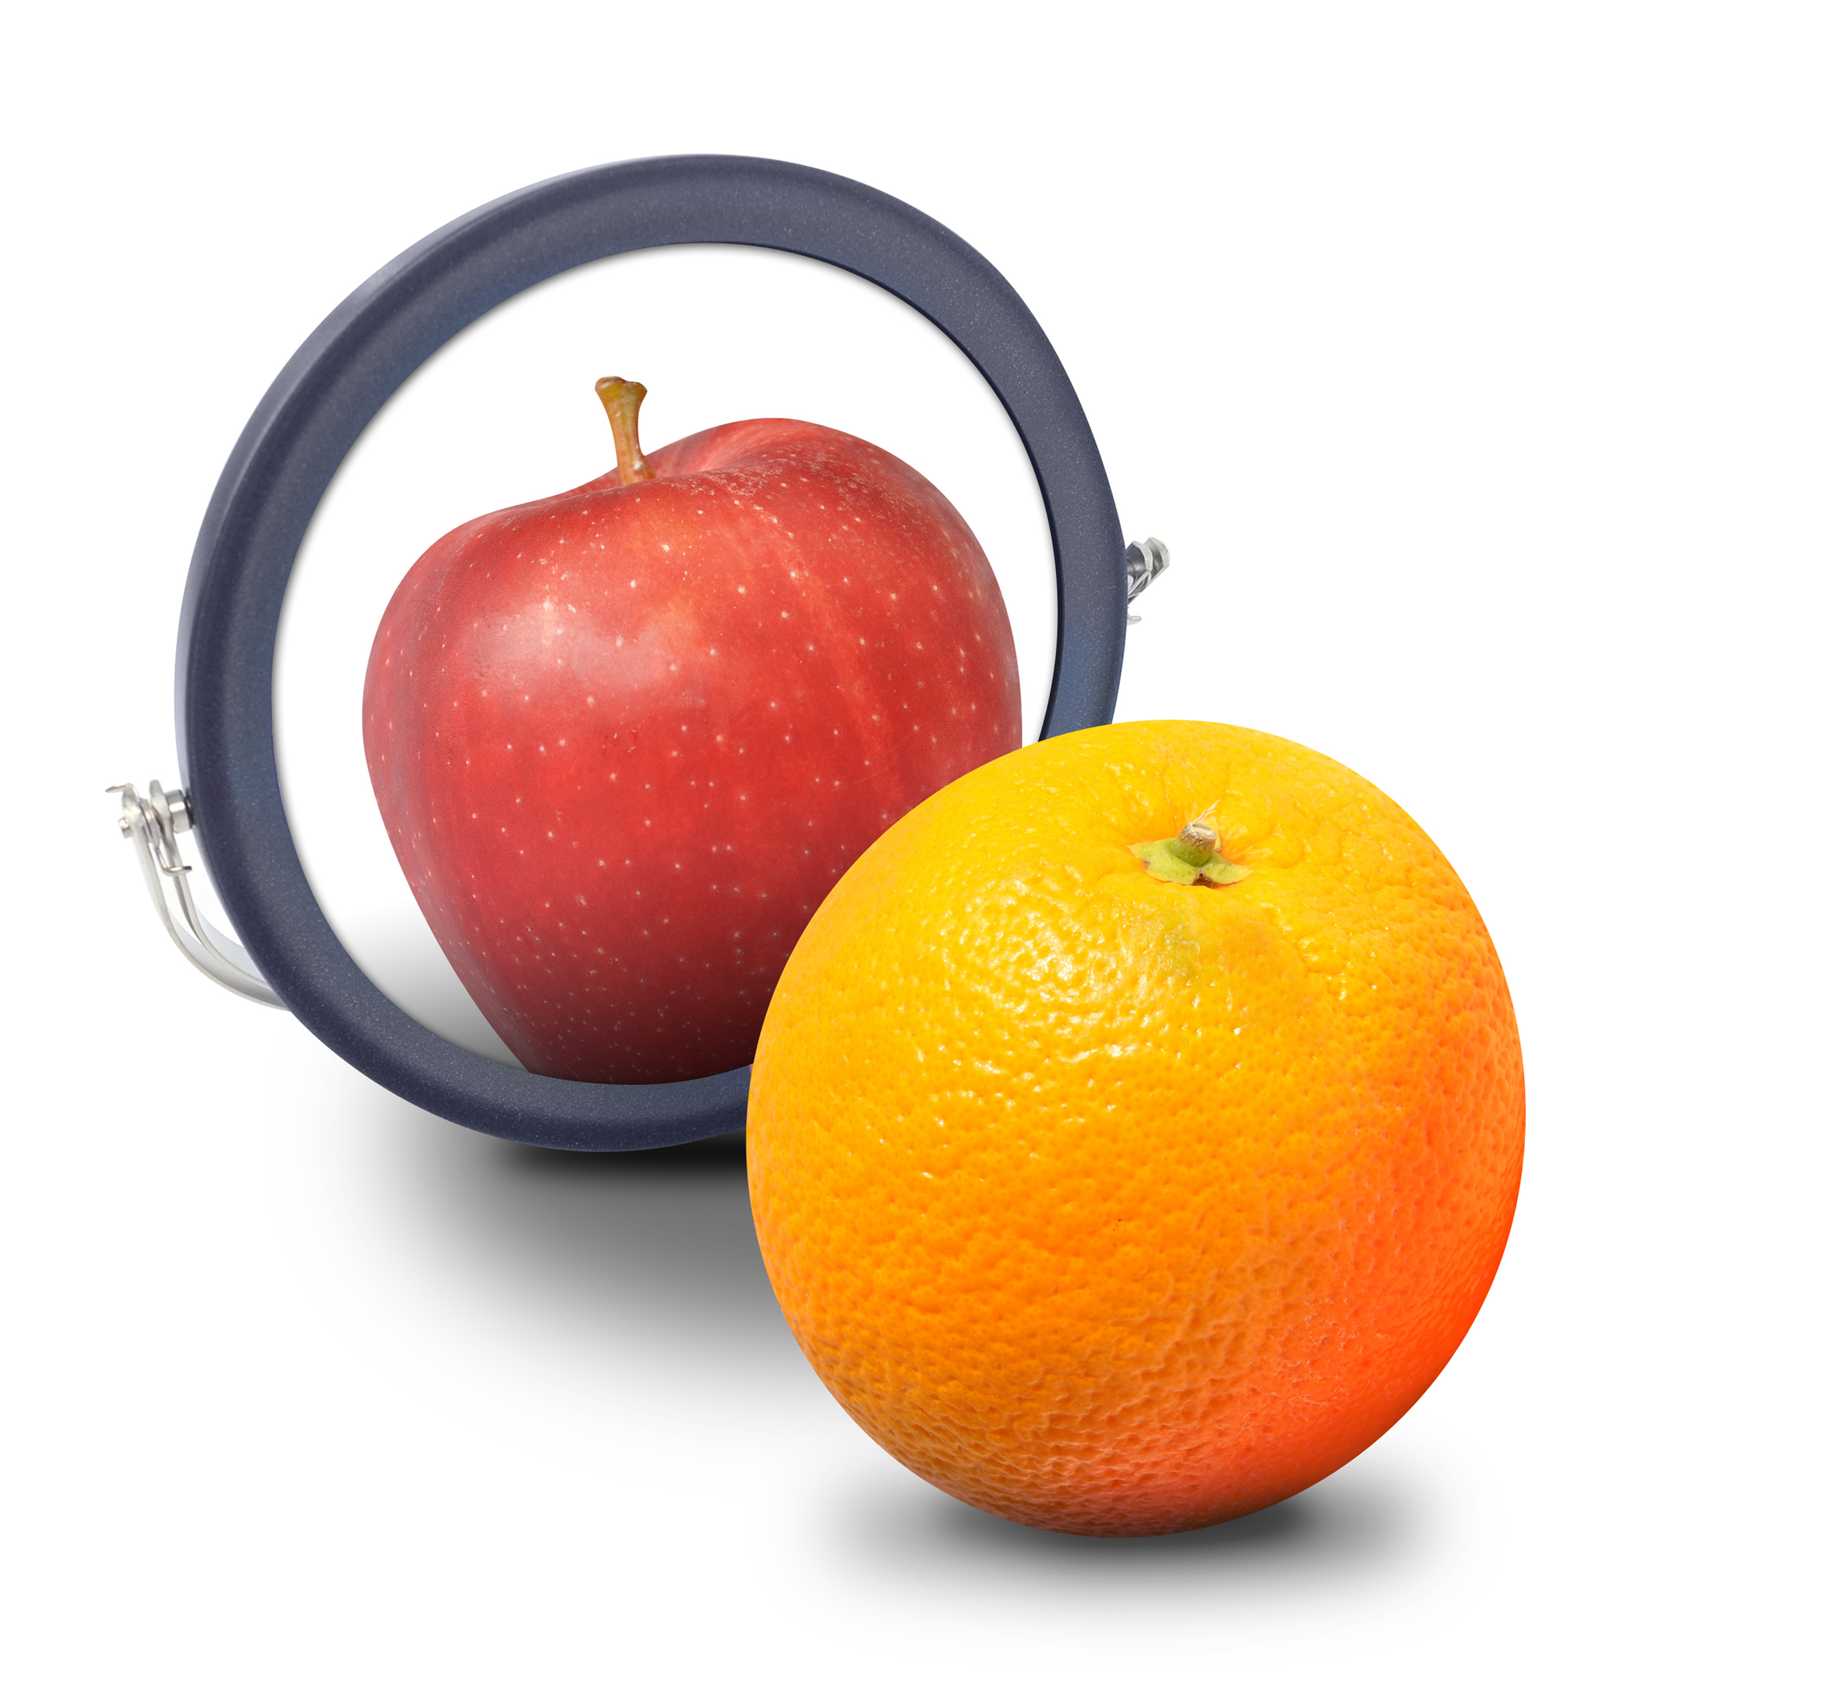

Hát én immár ki vagyok?

Slide 2

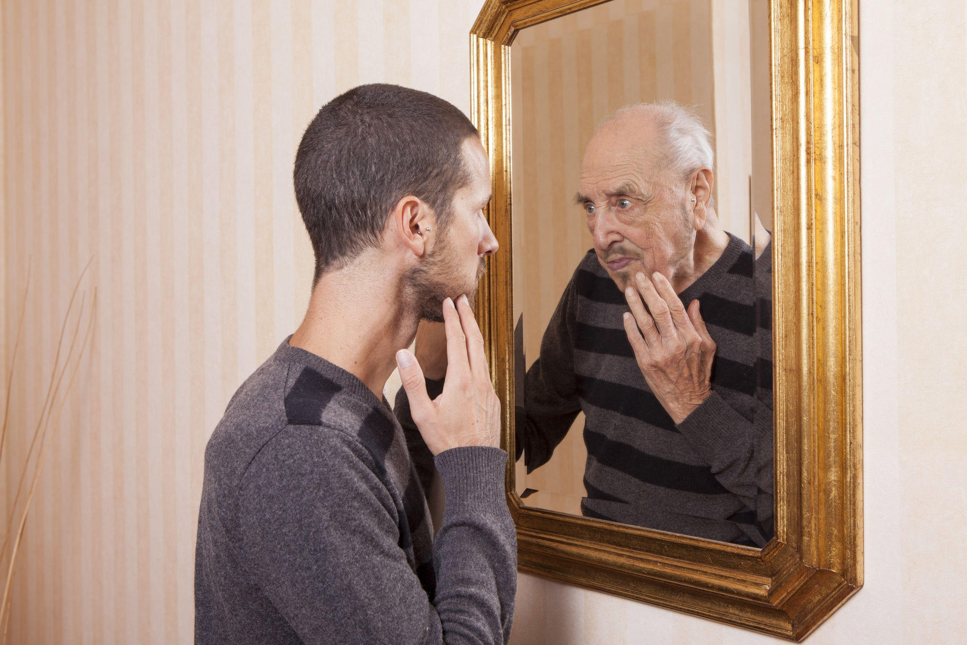
Az vagyok, amit az őseimtől örököltem?

Slide 3
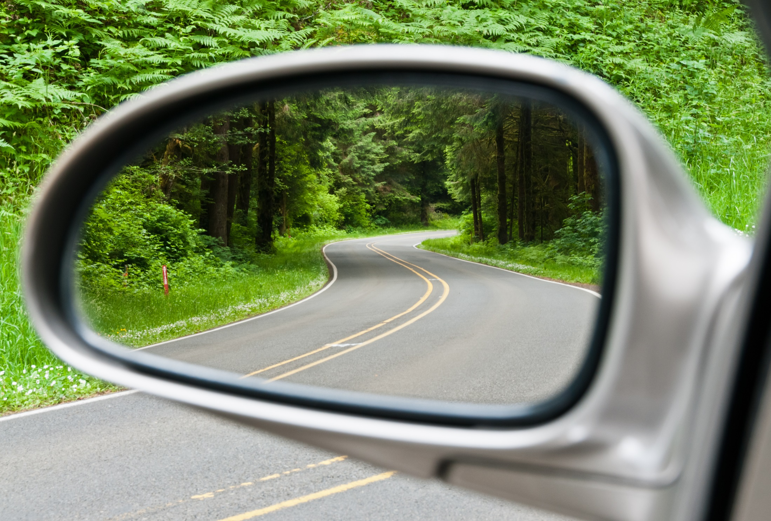
Az vagyok, aki voltam?

Slide 4
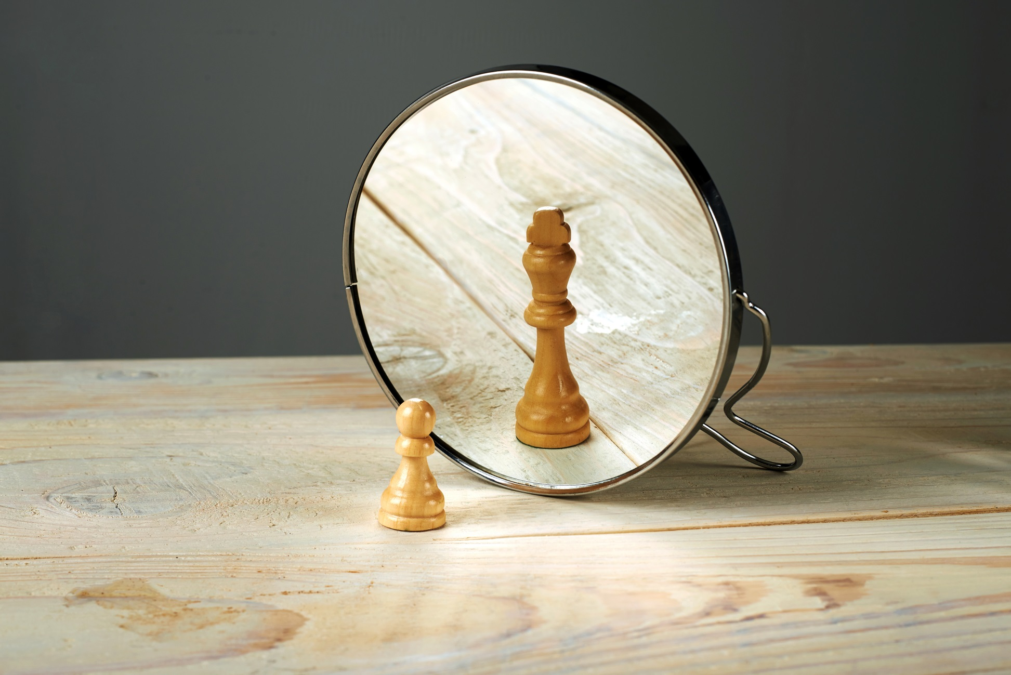
Az vagyok, akinek képzelem magam?

Slide 5
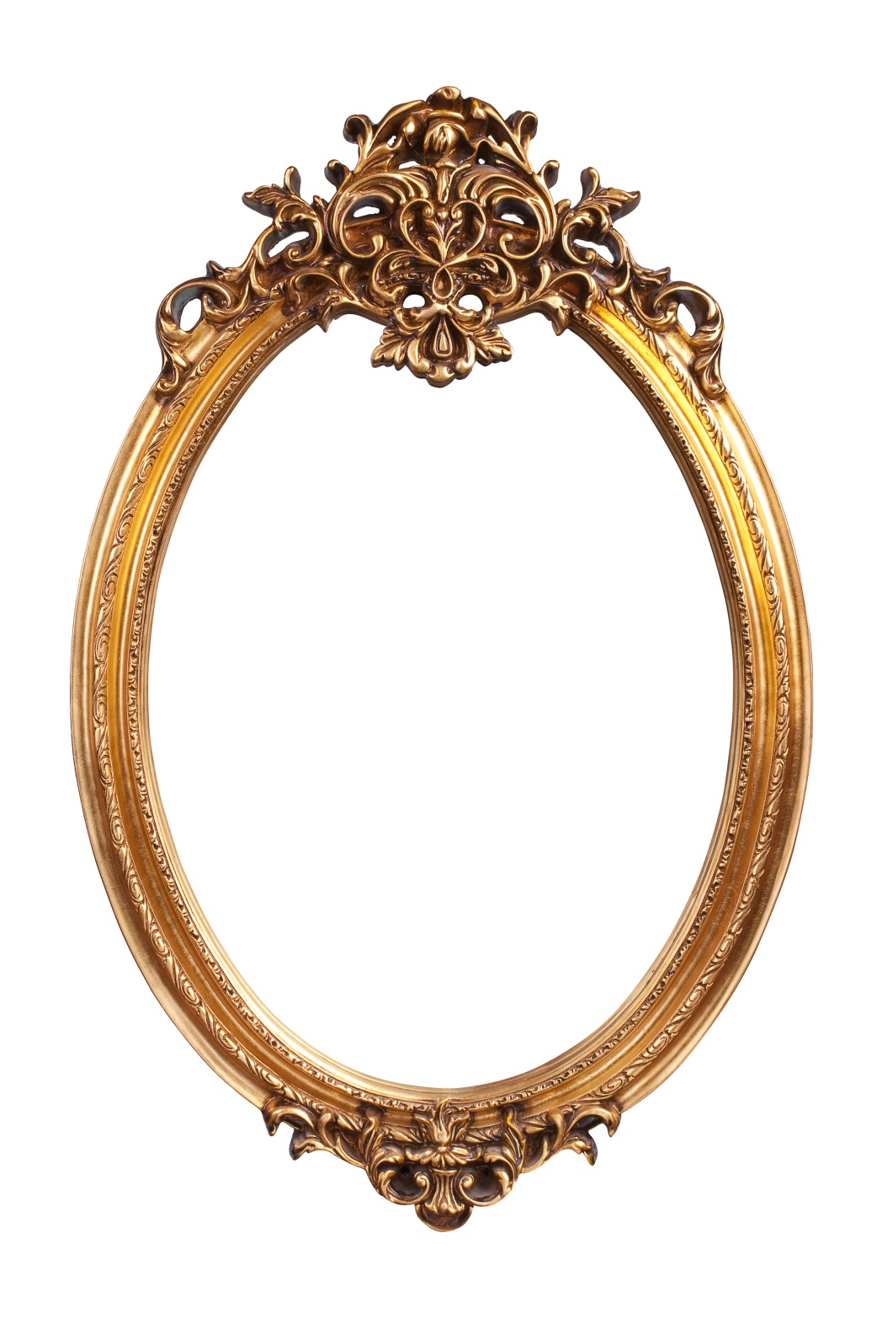
Egyedi vagyok és különleges?

Slide 6

Akinek
mások mondanak

Slide 7
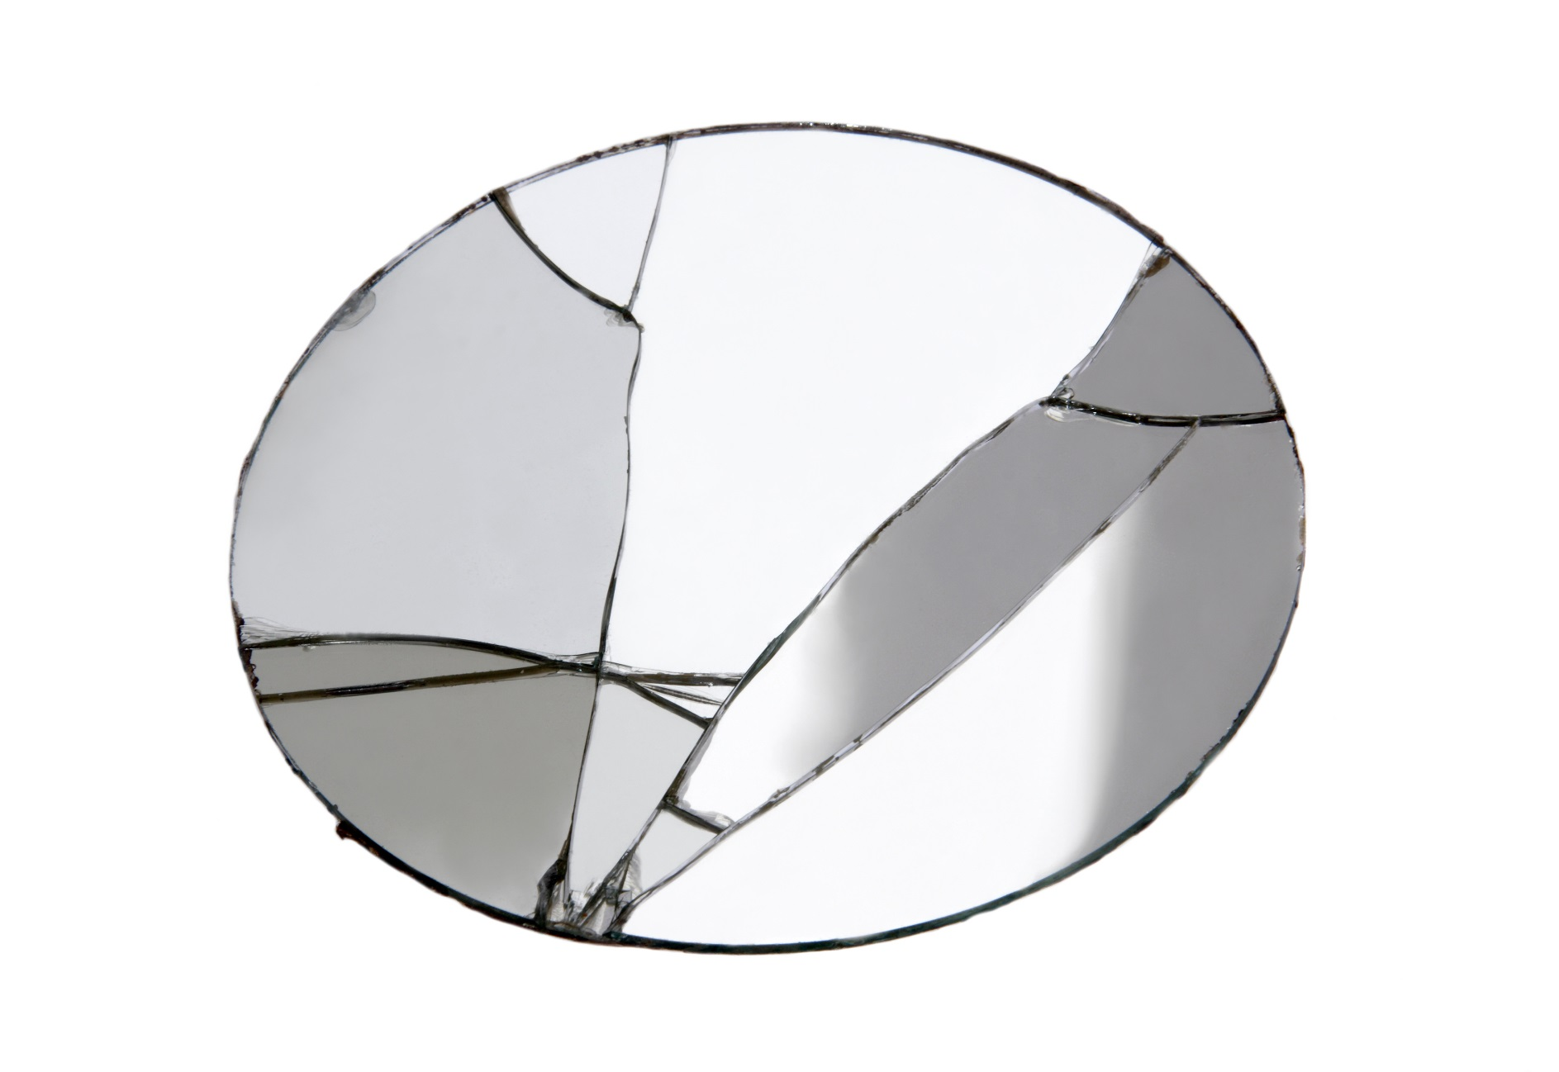
Sosem leszek teljes, ép, egész…

Slide 8
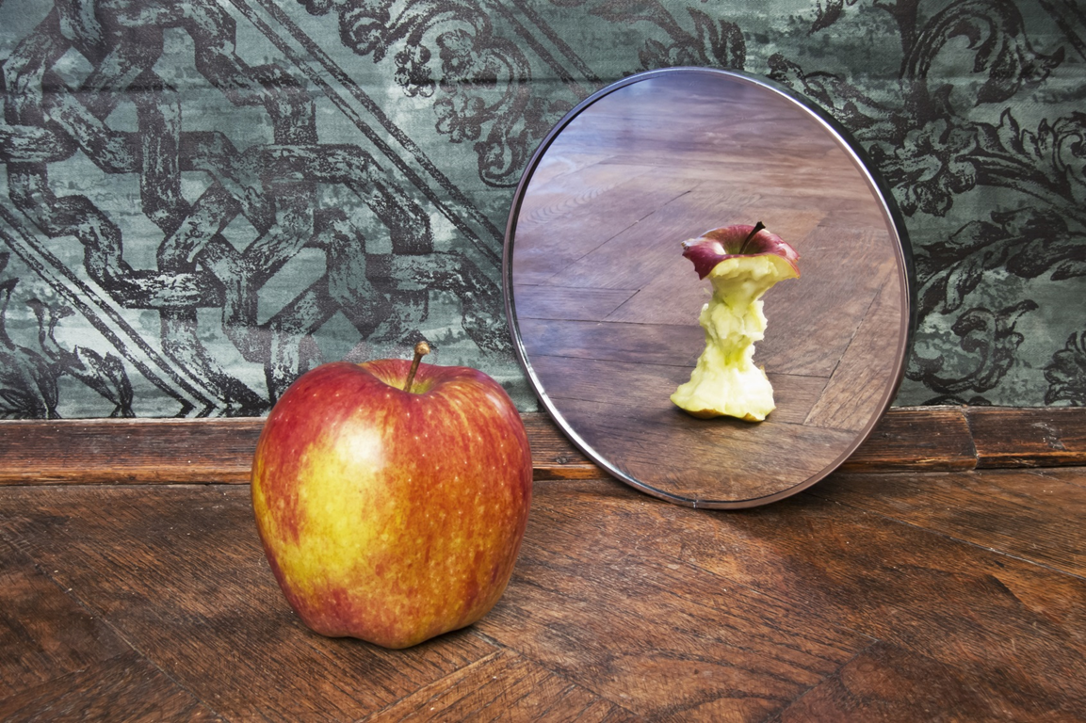
Az vagyok, aki szeretnék lenni?

Slide 9
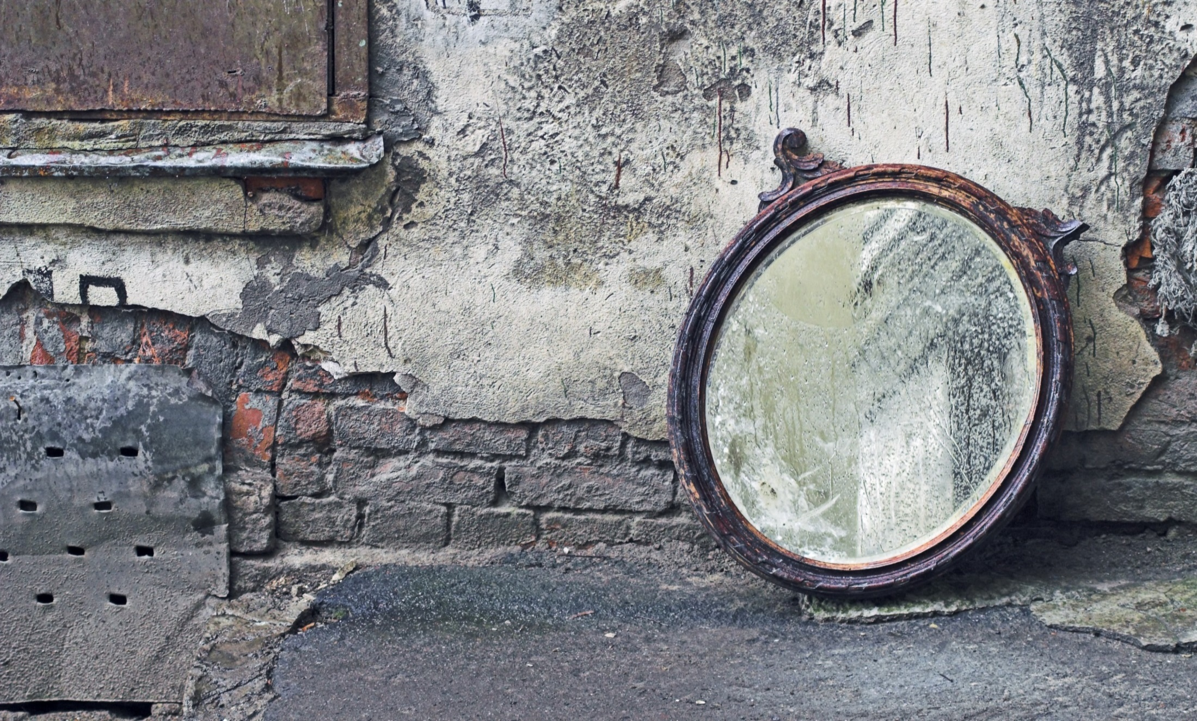
Néha elutasítottnak, megvetettnek, kidobottnak érzem magam.

Slide 10
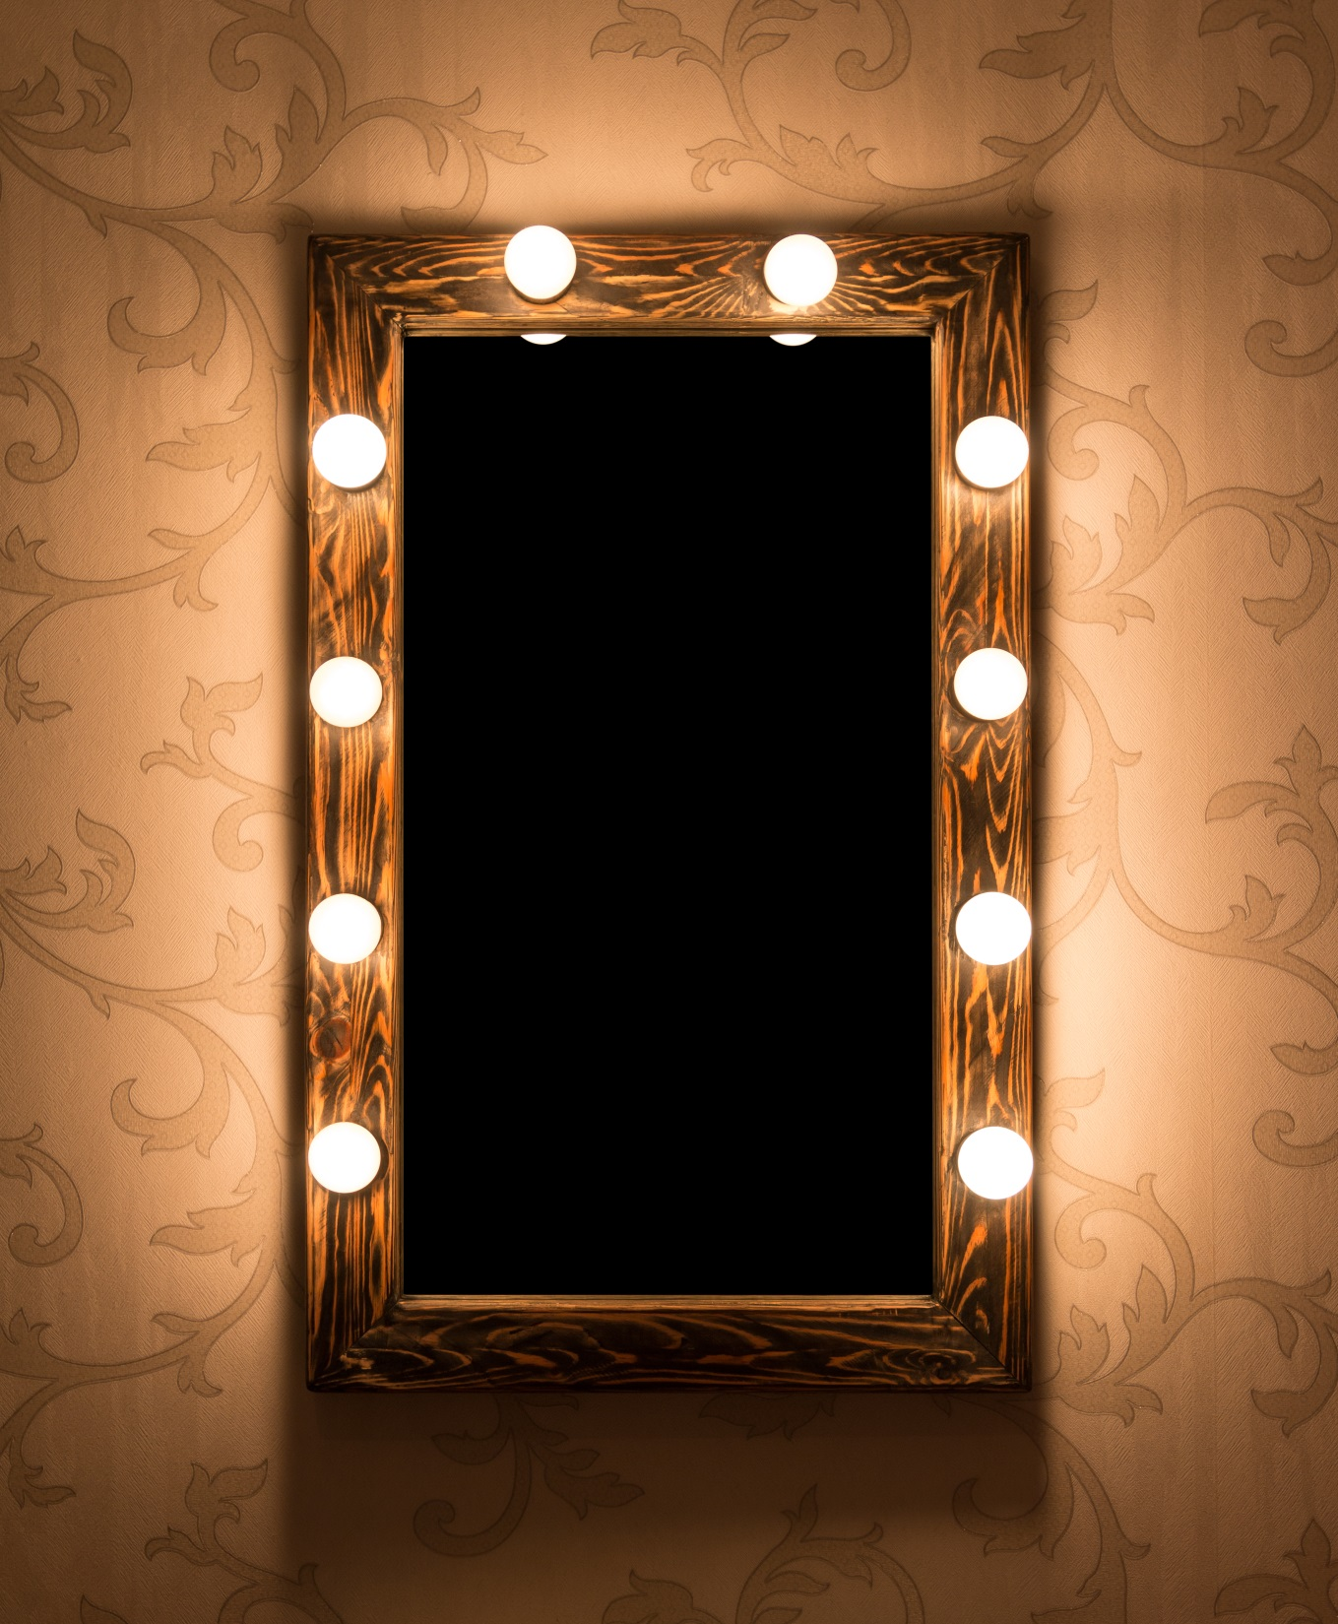
Szerepeket játszom.
Mint mindenki…

Slide 11
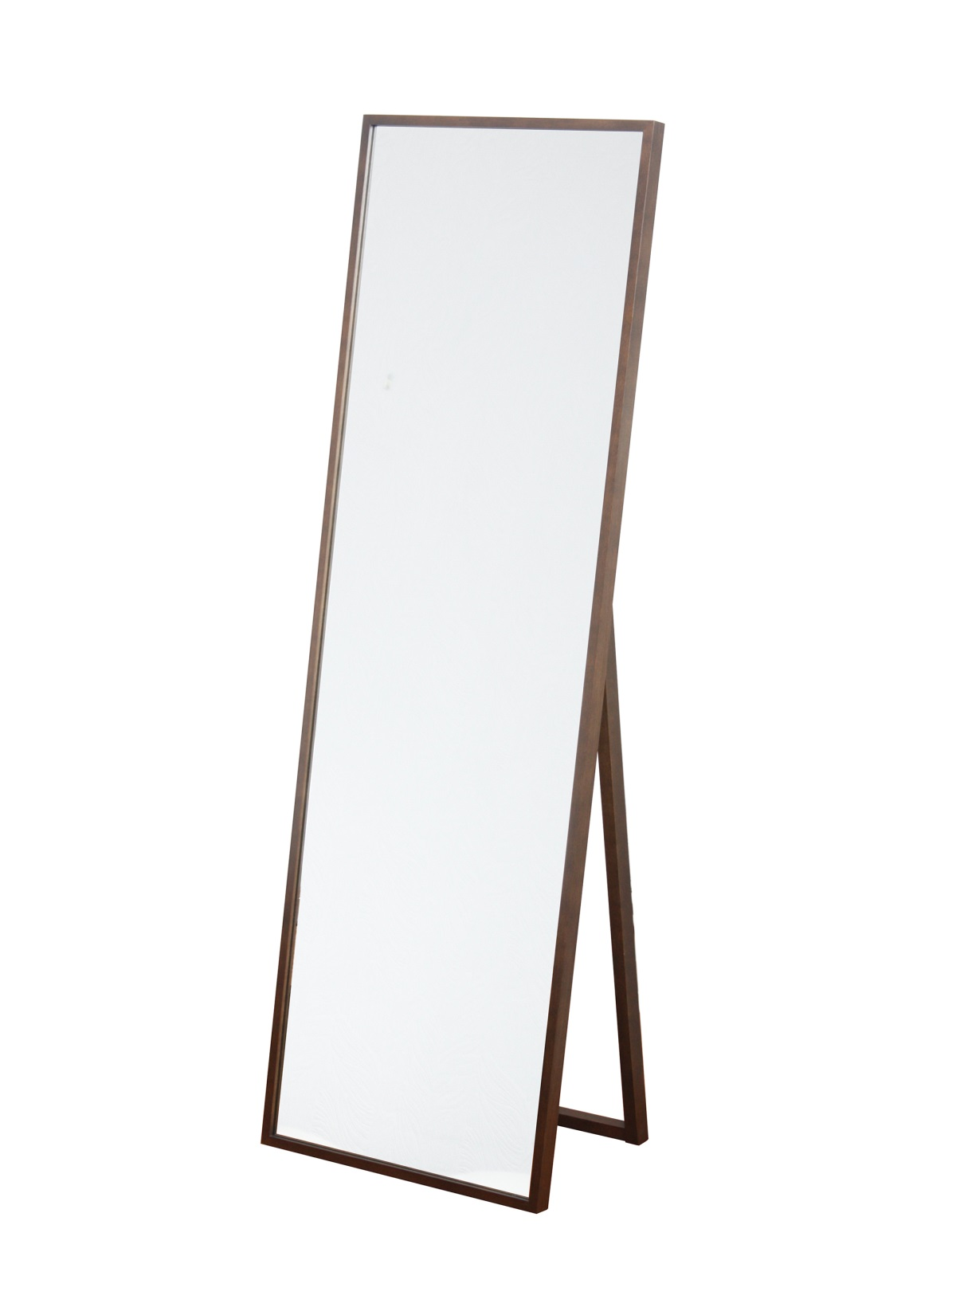
Nehéz egész alakos tükörbe nézek…

Slide 12
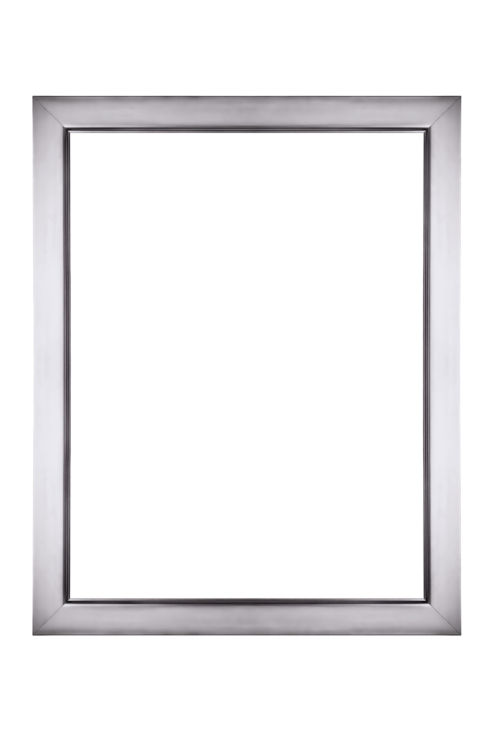
A Biblia tiszta tükör.
Az igazságot tudhatom meg belőle magamról, a világról, az életről.
„Megismerteted velem az élet útját, teljes öröm van tenálad, örökké tart a gyönyörűség jobbodon.”
Zsolt 16, 11

